Slide 1

Chapter 19
Community of Practice in Uralic Studies (COPIUS), www.copius.eu
Introduction to Mari
Jeremy Bradley, jeremy.moss.bradley@univie.ac.at
Last updated 30 November 2021

Slide 2
The European Commission's support for the production of this publication does not constitute an endorsement of the contents, which reflect the views only of the authors, and the Commission cannot be held responsible for any use which may be made of the information contained therein.

Slide 3
Grammar

Slide 4
1. Deverbal nominal suffix -маш
Infinitive |  | Verbal stem | Nominalization in ‑маш
лудаш (‑ам) | to read | луд- | лудмаш
налаш (‑ам) | to take | нал- | налмаш
тунемаш (‑ам) | to learn | тунем- | тунеммаш
кочкаш (‑ам) | to eat | кочк‑ (> коч-) | кочмаш
шинчаш (‑ам) | to sit down | шинч‑ (> шич-) | шичмаш
лекташ (‑ам) | to leave | лект‑ (> лек-) | лекмаш
возаш (‑ем) | to write | возо- | возымаш
пураш (‑ем) | to enter | пуро- | пурымаш
илаш (‑ем) | to live | иле- | илымаш
келшаш (‑ем) | to agree | келше- | келшымаш
каяш (‑ем) | to go | кае-

Slide 5
1. Deverbal nominal suffix -маш
Infinitive |  | Verbal stem | Nominalization in ‑маш
лудаш (‑ам) | to read | луд- | лудмаш
налаш (‑ам) | to take | нал- | налмаш
тунемаш (‑ам) | to learn | тунем- | тунеммаш
кочкаш (‑ам) | to eat | кочк‑ (> коч-) | кочмаш
шинчаш (‑ам) | to sit down | шинч‑ (> шич-) | шичмаш
лекташ (‑ам) | to leave | лект‑ (> лек-) | лекмаш
возаш (‑ем) | to write | возо- | возымаш
пураш (‑ем) | to enter | пуро- | пурымаш
илаш (‑ем) | to live | иле- | илымаш
келшаш (‑ем) | to agree | келше- | келшымаш
каяш (‑ем) | to go | кае- | кайымаш

Slide 6
1. Deverbal nominal suffix -маш
сеҥе- ‘to win, to defeat’
→ сеҥымаш ‘victory’ + inessive -(ы)штЕ, illative -(ы)ш(кЕ):
Inessive: сеҥымаште ~ сеҥымашыште
Corpus: 34 2
Illative: сеҥымашке ~ сеҥымашышке ~ сеҥымашыш
Corpus: 405 17 253

Slide 7
2. Deverbal nominal suffix -ш
йод- ‘to ask’
> йодыш ‘question’
мод- ‘to play’
> модыш ‘game’
кочк- ‘to eat’
> кочкыш ‘food’
пелед- ‘to bloom’
> пеледыш ‘flower’
йоҥыло- ‘to err, to make a mistake’
> йоҥылыш ‘mistake, error’

Slide 8
3. Denominal verbal suffix -аҥ-
вий ‘force, power, strength’
> вияҥ- ‘to become stronger’
(cf. виян ‘strong’)
микробий ‘microbe’
> микробияҥ- ‘to become microbe-infested’
(cf. микробиян ‘microbe-infested’)
кумда ‘wide, broad’
> кумдаҥ- ‘to widen, to broaden (intr.)’

Slide 9
4. Deverbal verbal suffix -д-/-т-
вий ‘force, power, strength’
> вияҥ- ‘to become stronger’
> вияҥде- ‘to strengthen’
микробий ‘microbe’
> микробияҥ- ‘to become microbe-infested’
> микробияҥде- ‘to infest with micropbes’
кумда ‘wide, broad’
> кумдаҥ- ‘to widen, to broaden (intr.)’
> кумдаҥде- ‘to widen, to broaden (tr.)’

Slide 10
4. Deverbal verbal suffix -д-/-т-
пуро- ‘to enter, to go in’
> пурто- ‘to enter, to bring in’
воло- ‘to descend’
> волто- ‘to lower’

Slide 11
5. Compound past tense II
Present tense + улмаш ‘was’ (be.PST2.3SG)
 | лудаш (-ам) ‘to read’
 | Positive | Negative
1Sg | лудам улмаш | ом луд улмаш
2Sg | лудат улмаш | от луд улмаш
3Sg | лудеш улмаш | огеш (ок) луд улмаш
1Pl | лудына улмаш | огына (она) луд улмаш
2Pl | лудыда улмаш | огыда (ода) луд улмаш
3Pl | лудыт улмаш

Slide 12
5. Compound past tense II
Present tense + улмаш ‘was’ (be.PST2.3SG)
 | лудаш (-ам) ‘to read’
 | Positive | Negative
1Sg | лудам улмаш | ом луд улмаш
2Sg | лудат улмаш | от луд улмаш
3Sg | лудеш улмаш | огеш (ок) луд улмаш
1Pl | лудына улмаш | огына (она) луд улмаш
2Pl | лудыда улмаш | огыда (ода) луд улмаш
3Pl | лудыт улмаш | огыт луд улмаш

Slide 13
5. Compound past tense II
Present tense + улмаш ‘was’ (be.PST2.3SG)
 | возаш (-ем) ‘to write’
 | Positive | Negative
1Sg | возем улмаш | ом возо улмаш
2Sg | возет улмаш | от возо улмаш
3Sg | воза улмаш | огеш (ок) возо улмаш
1Pl | возена улмаш | огына (она) возо улмаш
2Pl | возеда улмаш | огыда (ода) возо улмаш
3Pl | возат улмаш | огыт возо улмаш

Slide 14
5. Compound past tense II
Present tense + улмаш ‘was’ (be.PST2.3SG)
 | улаш (-ам) ‘to be’
 | Positive | Negative
1Sg | улам улмаш | омыл улмаш
2Sg | улат улмаш | отыл улмаш
3Sg | улеш улмаш | огыл улмаш
1Pl | улына улмаш | огынал (онал) улмаш
2Pl | улыда улмаш | огыдал (одал) улмаш
3Pl | улыт улмаш | огытыл улмаш

Slide 15
5. Compound past tense II
Compound past tenses I ~ II:
Мый изиэм годым чодыраш кошташ йӧратем ыл’е.
Кочам изиж годым чодыраш кошташ йӧрата улмаш.

Slide 16
5. Compound past tense II
Corpus (positive only):
 | Compound past tense I | Compound past tense II
1Sg
2Sg
3Sg
1Pl
2Pl
3Pl
 | Compound past tense I | Compound past tense II
1Sg | 7 101 | 159
2Sg | 1 626 | 295
3Sg | 13 629 | 1 748
1Pl | 2 567 | 94
2Pl | 821 | 148
3Pl | 3 821 | 893

Slide 17
5. Compound past tense II
Corpus:
Иленат кертам улмаш тый дечет посна.
Могай мый улам улмаш !

Slide 18
6. Future-necessitive participle in -шаш
Infinitive |  | Verbal stem | Participle in ‑шаш
лудаш (‑ам) | to read | луд- | лудшаш
налаш (‑ам) | to take | нал- | налшаш
тунемаш (‑ам) | to learn | тунем- | тунемшаш
кочкаш (‑ам) | to eat | кочк‑ (> коч-) | кочшаш
шинчаш (‑ам) | to sit down | шинч‑ (> шич-) | шичшаш
лекташ (‑ам) | to leave | лект‑ (> лек-) | лекшаш
возаш (‑ем) | to write | возо- | возышаш
пураш (‑ем) | to enter | пуро- | пурышаш
илаш (‑ем) | to live | иле- | илышаш
келшаш (‑ем) | to agree | келше- | келшышаш
каяш (‑ем) | to go | кае-

Slide 19
6. Future-necessitive participle in -шаш
Infinitive |  | Verbal stem | Participle in ‑шаш
лудаш (‑ам) | to read | луд- | лудшаш
налаш (‑ам) | to take | нал- | налшаш
тунемаш (‑ам) | to learn | тунем- | тунемшаш
кочкаш (‑ам) | to eat | кочк‑ (> коч-) | кочшаш
шинчаш (‑ам) | to sit down | шинч‑ (> шич-) | шичшаш
лекташ (‑ам) | to leave | лект‑ (> лек-) | лекшаш
возаш (‑ем) | to write | возо- | возышаш
пураш (‑ем) | to enter | пуро- | пурышаш
илаш (‑ем) | to live | иле- | илышаш
келшаш (‑ем) | to agree | келше- | келшышаш
каяш (‑ем) | to go | кае- | кайышаш

Slide 20
6. Future-necessitive participle in -шаш
ыштышаш паша
шушаш кечылаште
кайышаш корно
марлан кайышаш ӱдыр
пашаш кайышаш нерген йодыш
Мый кайышаш улам.

Slide 21
7. Usage of the dative suffix -лан with infinitives
Дипломым налашлан 4–5 ий тунемман. | One must study for 4–5 years in order to get a diploma.
Москош каяшлан мылам билетым налаш кӱлеш. | I have to buy tickets to go to Moscow.
Йылмым сайын палашлан шуко тунемаш кӱлеш. | One must study a lot in order to learn a language well.

Slide 22
Words and word usage

Slide 23
1. -рак
18 (латкандаш) ияш деч кугурак ийготан-влак
изирак капан ‘short; of small stature’ < кап ‘body’
кузерак? ‘how?’ < кузе ‘how?’

Slide 24
2. ончыч ‘ago’ ~ гыч ‘in, after’
кум кече ончыч ‘three days ago’
кум кече гыч ‘in three days, after three days’.

Slide 25
3. колташ (-ем) ‘to send’
Мый серышым колтышым. | I sent a letter.
Кӧ тыйым колтен? | Who sent you?
Auxiliary construction | Literal translation | Factual translation
йӱын колташ (‑ем) | to drinking send | to drink up
нелын колташ (‑ем) | to swallowing send | to swallow down
куржын колташ (‑ем) | to running send | to take off running
шортын колташ (‑ам) | to crying send | to break out crying

Slide 26
4. тореш ‘against’
Икмыняр йодышлан вашмутым пуаш тореш огыда лий? | Would you mind (are you opposed to) answering a few questions?
Тиде пӧртым мемнан кудывечыште ыштымылан ме тореш улына. | We’re against the construction of this house in our yard.
Мый тидлан тореш омыл. | I’m not against this.
Тиде планлан нуно тореш огытыл. | They aren’t opposed to this plan.

Slide 27
5. Infinitive + лияш (-ям)
Пашам ыштымаште подряд да коопераций йӧным кумдан шарен колташ лийна. | In our work we decided to make wide employment of a system using contracts and cooperation.
Тудо толаш лие. | (S)he promised to come.

Slide 28
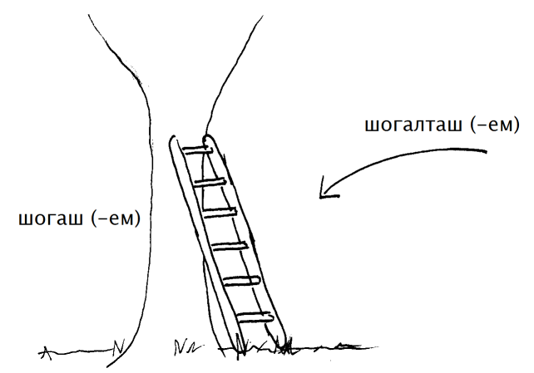
6. Putting and placing
a) Standing position
Мый эҥырым лукыш шогалтем. | I put the fishing rod in the corner.
Эҥыр лукышто шога. | The fishing rod is standing in the corner.

Slide 29
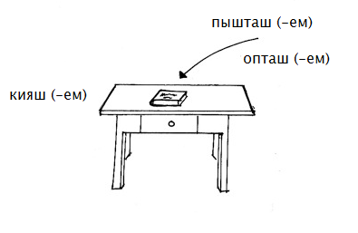
6. Putting and placing
b) Lying position
Мый книгам ӱстембак пыштем. | I put the book on the table.
Книга ӱстембалне кия. | The book is lying on the table.
Мый книгам ӱстембак оптем. | I put books on the table.
Книга-влак ӱстембалне кият. | The books are lying on the table.

Slide 30
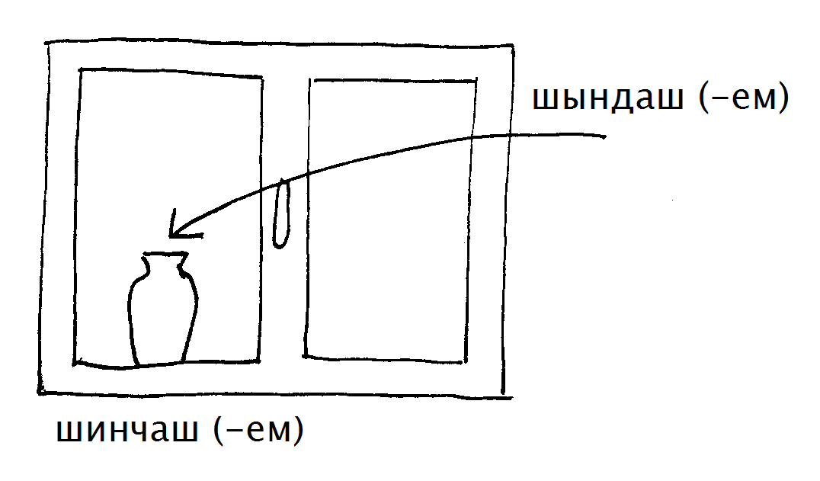
6. Putting and placing
c) Sitting position
Мый вазым окнаш шындем. | I put the vase in the window.
Вазе окнаште шинча. | The vase is sitting in the window.

Slide 31
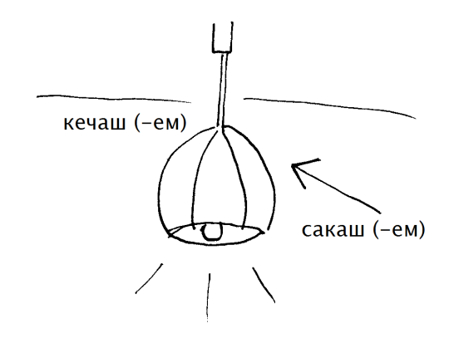
6. Putting and placing
d) Hanging position
Мый портретым пырдыжыш сакем. | I put the portrait up on the wall.
Портрет пырдыжыште кеча. | The portrait is hanging on the wall.

Slide 32
Text

Slide 33
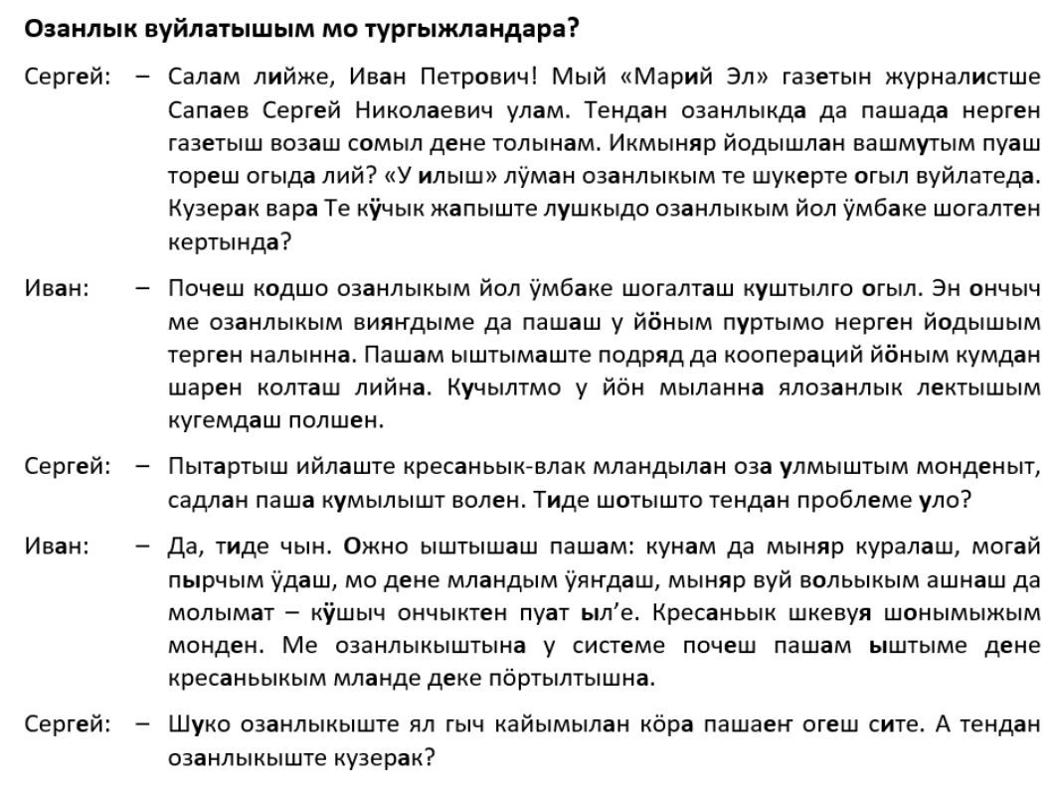


Slide 34
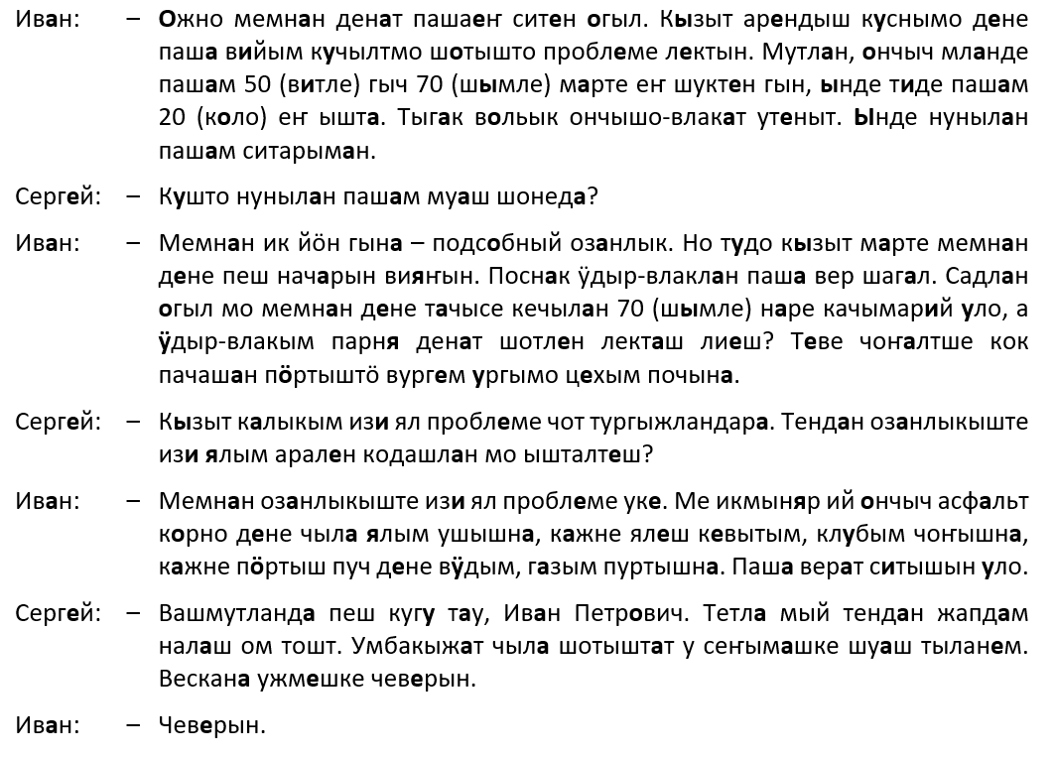

Slide 35
Exercises

Slide 36
15.
Яндаков Иван Иванович кугу озанлыкым вуйлата.
Ондак тиде озанлык лушкыдо лийын, а кызыт йол ӱмбак шогалын.
Иван Иванович у йӧным кумдан шарен.
Тиде ялозанлык лектышым кугемдаш полшен.
Ялыште кызыт кевыт, клуб уло.
Кажне озанлыкыш газым пуртымо.
Эше у школым чоҥаш шонат.

